Slide 1
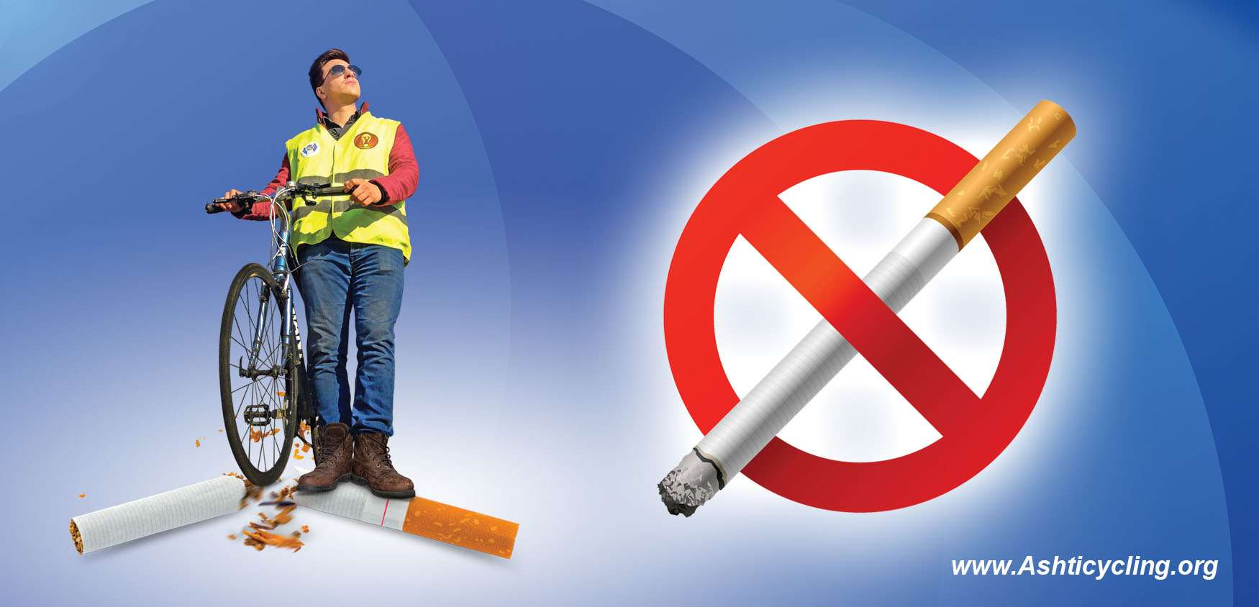
هر روز ، روز بدون دخانیات است. ترک سیگار، حال را به آینده موکول نکنید،گاهی اوقات خیلی زود دیر می­شود. افراد سیگاری 5 تا 10 سال مسن تر از دیگران به نظر میرسند خطر ابتلاء به سرطان در زنان سیگاری 5 برابر افرادی است که سیگار نمیکشند موانع و مشکلات زندگی را باید با عقل و منطق برطرف کرد نه با دخانیات 12 ماده سرطان­زا در محلی که بوی سیگار به مشام می­رسد، وجود دارد . وابستگی به نیکوتین، شایعترین و مهلک ترین وابستگی به مواد است. سیگارهای لایت، پرعارضه تر از سیگارهای معمولی­اند. ترک سیگار سخت اما شدنی است زنانی که سیگار می­کشند سریعتر دچار پوکی استخوان می­شوند امکان زندگی و کارکردن در محیطی بدون دخانیات یکی از حقوق شهروندی. سه هزارنوع ماده سمی خطرناک درسیگاروجوددارد
جمعیت جوان سرمایه و ثروت کشور
واحد آموزش و سلامت بیمار
با تشکر از روابط عمومی
,

